Slide 1

Chương 5.1: Chiến lược phân khúc thị trường và xác định thị trường mục tiêu trực tuyến
ThS Phạm Mạnh Cường

Slide 2
Sau khi học xong phần này, sinh viên sẽ:
Giải thích được tại sao và làm cách nào nhà tiếp thị điện tử sử dụng phân khúc thị trường để tiếp cận khách hàng.
Phác thảo được 4 cơ sở phân khúc chính trên môi trường Internet và các biến số liên quan.
Biết được một số cách xác định khách hàng mục tiêu trực tuyến.

Slide 3
Tổng quan
Để hiểu rõ nhu cầu và hành vi của thị trường mục tiêu. Cần có chiều sâu về:
Kiến thức về thị trường.
Hiểu biết về phân khúc.
Chiến lược xác định mục tiêu.
Notes:
Các công ty cần phải hiểu rõ nhu cầu và hành vi của thị trường mục tiêu.
Lập kế hoạch chiến lược E-marketing tồn tại hai cấp có mối tương quan chặt chẽ với nhau:
Cấp đầu tiên: Phân khúc, xác định mục tiêu, khác biệt hóa sản phẩm và định vị.
Cấp thứ hai: 4P và CRM.

Slide 4

Tổng quan về phân khúc và
xác định thị trường mục tiêu
Phân khúc thị trường: quá trình tập hợp các cá nhân hay doanh nghiệp có những đặc điểm tương tự nhau trong việc sử dụng, tiêu thụ một sản phẩm hay dịch vụ nào đó.
Xác định thị trường mục tiêu: quá trình lựa chọn những phân đoạn thị trường thu hút doanh nghiệp nhất và lựa chọn một chiến lược truyền thông phân khúc thích hợp.

Slide 5
Hình 6.1: Các chiến lược cấp 1
Nguồn, cơ sở dữ liệu và chiến lược

Slide 6
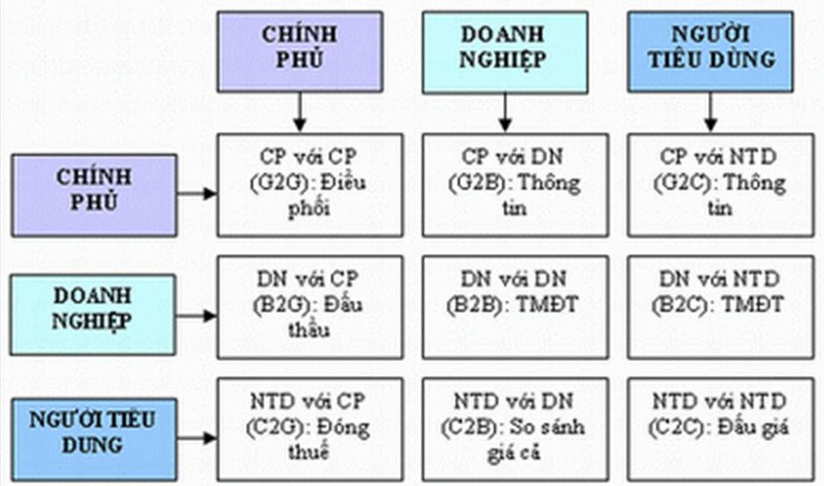
Ba thị trường chính

Slide 7

1. Các biến số và cơ sở của phân khúc thị trường
Phân khúc thị trường người tiêu thụ dựa trên:
Nhân khẩu học
Vị trí địa lý
Tâm lý học
Hành vi liên quan đến sản phẩm
Với mỗi cơ sở trên lại có nhiều biến phân khúc.
Notes:
Ví dụ: Phân khúc nhân khẩu học của McDonald sử dụng các biến: tuổi và chu kỳ sống của gia đình để xác định mục tiêu là trẻ em, người lớn, người già và các gia đình.

Slide 8
Các biến số và cơ sở của phân khúc thị trường
Cơ sở phân khúc | Vị trí địa lý | Nhân khẩu học | Tâm lý | Hành vi
Ví dụ về các biến | City County State Region Country | Age Income Gender Education Ethnicity | Activities Interests Opinions Personality Values | Benefits sought Usage level Brand loyalty User status
Bảng 5.1: Cơ sở của việc phân khúc thị trường và ví dụ về các biến có liên quan
Notes:
Sắc tộc
Nhân cách/cá tính
Tâm trạng người dùng

Slide 9

1. Các loại phân khúc thị trường
trong kinh doanh điện tử
A. Phân khúc theo vị trí địa lý
Hầu hết các công ty xác định những mục tiêu cụ thể như thành phố, vùng, tiểu bang, hoặc các quốc gia để cung cấp sản phẩm của họ.
Notes:
Phát triển chiến lược đa phân khúc dựa trên vị trí địa lý.
Vị trí địa lý của máy tính không quan trọng đối với người dùng khi truy cập vào các trang Web, nhưng lại rất quan trọng đối với các tổ chức với sự hiện diện Internet
Chiến lược phân phối sản phẩm là động lực thúc đẩy việc phân khúc theo vị trí địa lý:
Các công ty chỉ muốn tiếp cận khách hàng ở các nước họ phân phối sản phẩm.
Các công ty cung cấp dịch vụ trực tuyến sẽ chỉ bán cho các khu vực địa lý mà họ có thể cung cấp dịch vụ khách hàng.
Các công ty phải kiểm tra tỷ lệ người sử dụng Internet tại các mục tiêu địa lý trước khi quyết định phục vụ cộng đồng Web.

Slide 10


1. Các loại phân khúc thị trường
trong kinh doanh điện tử
A. Phân khúc theo vị trí địa lý
Local Marketing

Slide 11
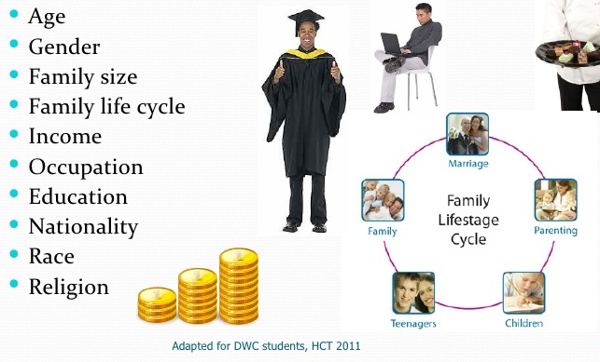
1. Các loại phân khúc thị trường
trong kinh doanh điện tử
B. Phân khúc theo nhân khẩu học
Notes:
Quốc tịch/Chủng tộc
Trong những năm đầu của Internet, người dùng Internet điển hình là:
Nam thanh niên, được giáo dục bậc đại học, với thu nhập cao
Tại Mỹ (2010):
93% người sử dụng Internet tại Mỹ là 18-29 tuổi.
Thu nhập hộ gia đình trung bình hàng năm: khoảng $75,000.
Tại Việt Nam (cuối 2010) :
Thu nhập bình quân đầu người $1,160 / năm. 2019 2800usd

Slide 12
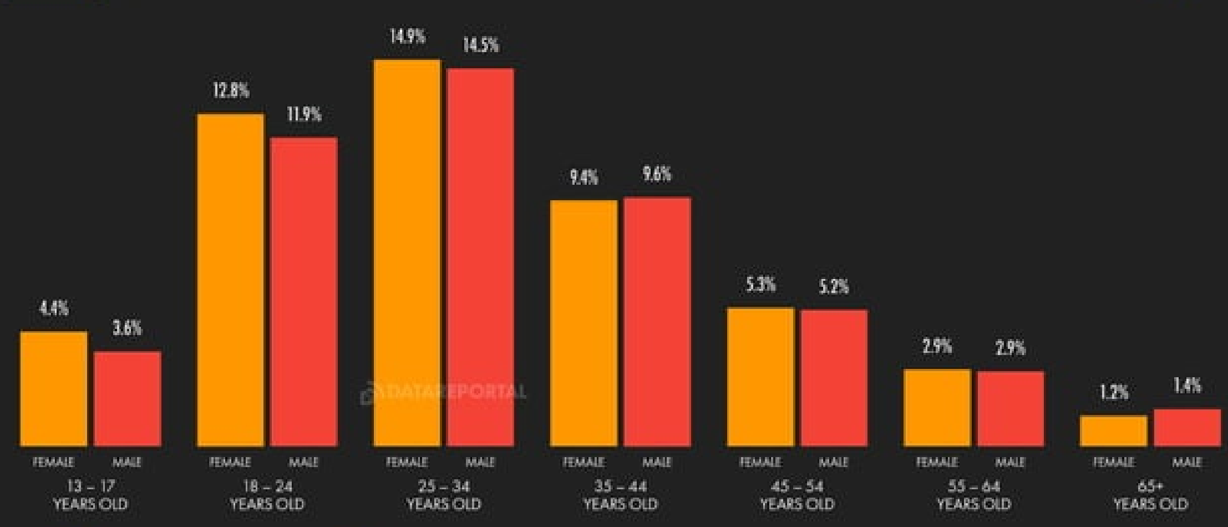
1. Các loại phân khúc thị trường
trong kinh doanh điện tử
B. Phân khúc theo nhân khẩu học
Bảng 5.2: Người dùng Mạng xã hội Việt Nam
Nguồn: Vietnam Digital Marketing Landscape 2022 - WeareSocial

Slide 13



1. Các loại phân khúc thị trường
trong kinh doanh điện tử
B. Phân khúc theo nhân khẩu học
Nghề nghiệp
Ngày nay, Internet là nơi dành cho tất cả mọi người đến từ tất cả những ngành nghề khác nhau để tìm kiếm những thông tin họ cần.
Notes:
Vài năm trước, Internet là một nơi để tìm hiểu kiến thức về kỹ thuật hay tài chính.
→ Có ý nghĩa cho thương mại điện tử và quảng cáo.

Slide 14
1. Các loại phân khúc thị trường
trong kinh doanh điện tử
B. Phân khúc theo nhân khẩu học
Nghề nghiệp
% người lao động làm việc trong các nhóm ngành nghề có khả năng phát triển trực tuyến cao tại Việt Nam:
Bán buôn và bán lẻ (24%)
Xây dựng (16%)
Vận tải, giao nhận (8%)
Du lịch và ăn uống (6%).
CNTT và truyền thông (5%).
Tài chính, bất động sản (5%).
Y tế, giáo dục, đào tạo (4%)
Nguồn: Báo cáo TMĐT 2019
Notes:
Tuy nhiên, tỉ trọng người lao động Việt Nam làm việc trong các lĩnh vực ngành nghề trên là không cao, đến 48,7% người lao động Việt Nam làm việc trong lĩnh vực Nông nghiệp, lâm nghiệp và thủy sản.
→ Các nhà tiếp thị cần dựa vào tình hình thực tế và có những phân đoạn nghề nghiệp trực tuyến đúng đắn, hỗ trợ tốt cho các chiến lược tiếp thị điện tử.

Slide 15

1. Các loại phân khúc thị trường
trong kinh doanh điện tử
B. Phân khúc theo nhân khẩu học
Thanh thiếu niên và trẻ em
Đặc điểm:
Thường truyền bá tin tức qua việc truyền miệng trực tuyến.
Các thương hiệu trực tuyến thường không gây ấn tượng với họ.
Mong muốn các hoạt động thiết thực và độc đáo.
Thích chơi game trực tuyến, tải nhạc và phim ảnh, thích hàng khuyến mãi và sử dụng mẫu thử của sản phẩm mới.
Notes:
Cần xem xét vấn đề thanh toán đối với những phân khúc này.
Là những phân khúc đầy tiềm năng.

Slide 16
1. Các loại phân khúc thị trường
trong kinh doanh điện tử
C. Phân khúc tâm lý
Tâm lý người dùng bao gồm:
Sở thích
Quan điểm​​
Tính cách: nét tiêu biểu và thói quen.
Giá trị: đức tin sâu sắc (tín ngưỡng tôn giáo).
Lối sống
Hoạt động
Thái độ
Notes:
Thái độ và hành vi:
Thái độ:
Đánh giá nội bộ về con người, sản phẩm, và các đối tượng khác.
Tích cực hoặc tiêu cực.
Quá trình đánh giá xảy ra trong đầu mỗi người.
Hành vi:
Đề cập đến những gì một người làm về mặt vật lý (Ví dụ: Gọi một số 1900 nào đó để đặt hàng, mua sắm, hoặc mua một sản phẩm).
Thái độ và hành vi khác nhau như thế nào?
Tâm lý học:
Tổng quan các cách mà người tiêu dùng tiêu tốn thời gian.
Trợ giúp nhà tiếp thị điện tử trong việc xác định và mô tả các phân khúc thị trường để họ có thể đáp ứng tốt hơn nhu cầu của người tiêu dùng,
Quan trọng cho việc thiết kế trang Web.

Slide 17

1. Các loại phân khúc thị trường
trong kinh doanh điện tử
C. Phân khúc tâm lý
Thái độ với công nghệ:
Những người lạc quan có thu nhập cao mua hàng trực tuyến nhiều gấp đôi những nhóm khác (19%).
Chỉ 2% người bi quan có thu nhập thấp mua hàng trên mạng.
Kết hợp vấn đề công nghệ với các kiểu khách hàng
Notes:
Thái độ với công nghệ:
Nhân khẩu học không giúp ích cho việc dự đoán ai sẽ mua hàng trực tuyến.
NHƯNG điều quan trọng là phải biết phân khúc mục tiêu nào là trực tuyến.
→ Thái độ với công nghệ của một phân khúc sẽ quyết định những người trong phân khúc đó sẽ mua hàng hay chỉ lướt Web thôi.
Các nhà tiếp thị tin rằng nhân khẩu học không giúp ích cho việc dự đoán ai sẽ mua hàng trực tuyến.
Forrester Research đã tiết lộ một số thông tin thú vị:
Lạc quan công nghệ giảm theo độ tuổi:
Người dùng lớn tuổi có xu hướng có thái độ tiêu cực đối với công nghệ.
Thái độ của họ có thể ít tiêu cực hơn nếu họ sử dụng máy tính tại nơi làm việc hoặc được sống ở một trong những thành phố lớn.
Đàn ông có xu hướng lạc quan hơn.
Áp lực giữa những người có cùng địa vị có thể làm tăng sự lạc quan công nghệ trong tất cả các nhóm nhân khẩu học.
Thu nhập:
40% công dân có thu nhập cao lạc quan công nghệ.
Một số nhóm có thu nhập thấp như sinh viên đại học và các gia đình trẻ cũng rất lạc quan về công nghệ.
Làm thế nào để ứng dụng những khám phá này trong môi trường trực tuyến?
Người sớm chấp nhận = người lạc quan công nghệ với thu nhập cao = người tiêu dùng đầu tiên mua sắm trực tuyến.
Người đứng cuối = người bi quan với thu nhập thấp = người cuối cùng mua sắm trực tuyến.

Slide 18
1. Các loại phân khúc thị trường
trong kinh doanh điện tử
D. Phân khúc hành vi khách hàng
Hai biến của sự phân khúc hành vi khách hàng là: Lợi ích và việc sử dụng.
Phân khúc theo lợi ích:
Trên Internet, luôn có lợi ích nào đó cho mọi người: kết nối, sáng tạo, giải trí, học hỏi, thương mại,…
Notes:
Hình thành các phân đoạn dựa trên những lợi ích người dùng tìm kiếm để thiết kế sản phẩm đáp ứng nhu cầu của họ.

Slide 19
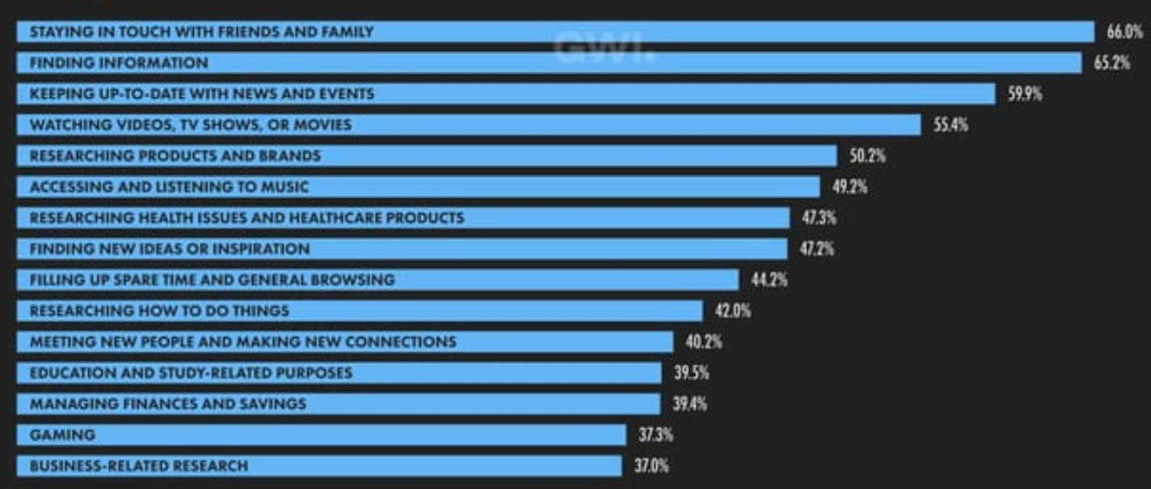
1. Các loại phân khúc thị trường trong kinh doanh điện tử
D. Phân khúc hành vi khách hàng
Bảng 6.2: Hành vi người dùng Thương mại điện tử Việt Nam
Nguồn: Vietnam Digital Marketing Landscape 2022 - WeareSocial

Slide 20
Tiếp cận khách hàng trực tuyến
Xác định mục tiêu theo dịp sử dụng
Các nhà tiếp thị xác định các phân khúc dựa trên cách thức người tiêu dùng sử dụng Web tại những khoảnh khắc đặc biệt.
= Occasionalization
= “Dịp sử dụng”

Slide 21
Tiếp cận khách hàng trực tuyến
4 biến số chính để xác định hành vi trực tuyến theo dịp sử dụng:
Chiều dài của phiên online: Thời gian mà một người online.
Thời gian/trang: Thời gian trung bình mà một người tiêu tốn cho một trang tại một phiên.
Sự tập trung vào thể loại: Phần trăm thời gian người dùng bỏ ra cho những trang thuộc một thể loại thường vào xem nhất.
Sự quen thuộc với trang Web: Phần trăm của tổng thời gian các phiên mà người dùng tiêu tốn cho các trang quen thuộc,
Notes:
Quen thuoc được định nghĩa cho những người đã truy cập trước đó một hoặc nhiều lần.

Slide 22
Tiếp cận khách hàng trực tuyến
Tại sao cần sử dụng Occasionalization trong việc xác định khách hàng mục tiêu?
Notes:
Khi một phiên kéo dài:
→ Các nhà tiếp thị muốn post các thông điệp để có được những cú nhấp chuột đến các trang Web riêng của họ như là một cách để xây dựng nhận thức về thương hiệu.
Trong những phiên lướt sóng, hành vi người dùng thường là thiếu kiên nhẫn, nhấp chuột một cách bốc đồng.
Trang web hay thông điệp cần phải thú vị để thu hút người dùng bốc đồng đến với sự mới lạ.
Khi phiên ngắn: Người dùng ít có khuynh hướng mua.
→ Click-throughs nên là mục tiêu duy nhất trong những tình huống rất cụ thể.

Slide 23
2. Xác định khách hàng mục tiêu trực tuyến
Các nhà tiếp thị phải chọn những phân khúc có tiềm năng lớn nhất để nhắm mục tiêu bằng cách:
Xem lại các phân tích cơ hội thị trường.
Xem xét những phát hiện từ phân tích SWOT.
Tìm ra sự phù hợp nhất giữa môi trường kinh doanh với kinh nghiệm và nguồn lực của công ty.
→ Một phân khúc trực tuyến hấp dẫn phải có khả năng tiếp cận qua Internet, tương đối lớn, đang phát triển, và tiềm năng lớn cho lợi nhuận.
Notes:
Ma trận BCG

Slide 24
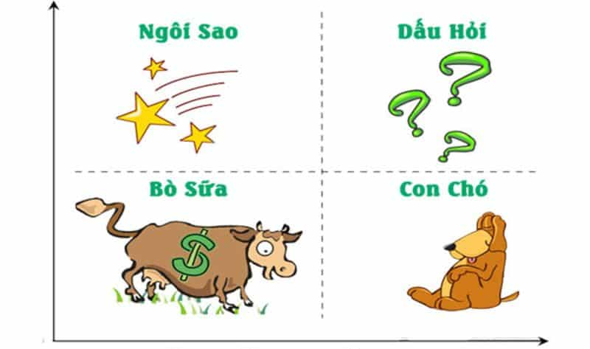
Notes:
Tung: Tốc độ tăng trưởng
Hoành: Thị phần

Slide 25

6. 2 Xác định khách hàng mục tiêu
Xác định cộng đồng mục tiêu trên Internet
Có thể xác định mục tiêu bằng cách xây dựng các cộng đồng thông qua các phòng chat trực tuyến, mạng xã hội, các nhóm thảo luận, các bảng tin tức, và các sự kiện trực tuyến.
Động lực: nhận được giá trị về mặt thông tin và cả liên kết xã hội.
Notes:
→ Các công ty cần xây dựng và duy trì những nơi chuyên trình bày sản phẩm và thông điệp đến mối quan tâm chung của nhóm.

Slide 26
6. 2 Xác định khách hàng mục tiêu
Xác định cộng đồng mục tiêu trên Internet
Internet là nơi lý tưởng để tập hợp những người có quyền lợi và nghĩa vụ tương tự nhau vào một cộng đồng chung.
Người tham gia cộng đồng cảm thấy kết nối với những người có cùng mối quan tâm.
44,6% với những người chia sẻ sở thích.
31,5% với các chuyên gia.
27,2% với các thành viên gia đình.
15,7% trong các nhóm hỗ trợ.

Slide 27
2. Xác định khách hàng mục tiêu
Nhà tiếp thị điện tử lựa chọn một trong số 2 chiến lược xác định mục tiêu sau:
Marketing hẹp (thị trường ngách, niche marketing)
Marketing thích hợp
Hứa hẹn lớn của Internet là cá nhân hóa mục tiêu: cung cấp cho người tiêu dùng cá nhân chính xác những gì họ muốn vào đúng thời điểm và địa điểm.

Slide 28
THANK YOU!

